Slide 1
Digital Marketing untuk Technopreneurship
Program Studi Teknik Informatika S-2
Pertemuan 4 - Mata Kuliah Technopreneurship

Slide 2
Agenda Pembelajaran
1
2
Konsep Dasar Digital Marketing
Strategi Digital Marketing
Pengertian, evolusi, dan komponen utama digital marketing dalam ekosistem bisnis teknologi modern
Perencanaan strategis, penentuan target audiens, dan pemilihan platform yang relevan
3
4
Implementasi Digital Marketing
Analisis Studi Kasus
Praktik penggunaan berbagai kanal digital dan pengukuran kinerja kampanye pemasaran
Evaluasi strategi digital marketing pada perusahaan teknologi terkemuka

Slide 3
Capaian Pembelajaran
Kognitif
Psikomotorik
Afektif
Mahasiswa mampu menganalisa dan mengidentifikasi konsep dasar digital marketing dalam konteks technopreneurship
Mahasiswa mampu mempraktikkan strategi digital marketing untuk pengembangan usaha berbasis teknologi
Mahasiswa memiliki sikap kritis dalam mengevaluasi efektivitas kampanye digital marketing

Slide 4
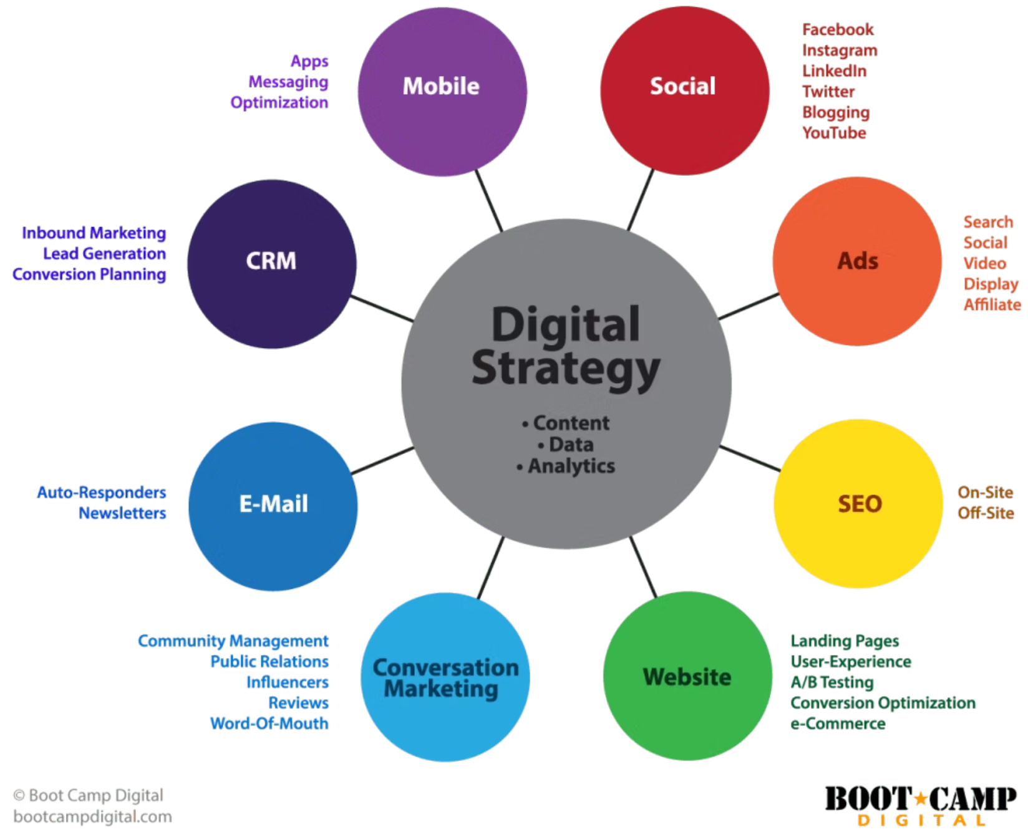
Pengantar Digital Marketing
Digital marketing adalah penggunaan teknologi digital, platform online, perangkat seluler, media sosial, mesin pencari, dan saluran lainnya untuk menjangkau konsumen dan mempromosikan produk atau layanan.
Dalam konteks technopreneurship, digital marketing menjadi komponen krusial untuk membangun visibilitas, menumbuhkan basis pelanggan, dan mengembangkan bisnis dengan investasi yang relatif lebih rendah dibandingkan pemasaran tradisional.
Dengan jumlah pengguna internet di Indonesia yang mencapai 210 juta orang (76,8% dari populasi) pada 2023, digital marketing menawarkan potensi jangkauan yang sangat luas bagi technopreneur.

Slide 5
Evolusi Digital Marketing
1990-an
1
Awal era digital marketing dengan munculnya website statis dan email marketing sederhana
2
2000-an
Perkembangan mesin pencari dan lahirnya Search Engine Optimization (SEO) sebagai strategi utama
2005-2010
3
Munculnya platform media sosial seperti Facebook, Twitter yang membuka dimensi baru interaksi dengan konsumen
4
2010-2015
Era mobile marketing dengan adopsi smartphone yang masif di seluruh dunia termasuk Indonesia
2015-sekarang
5
Era analitik data dan personalisasi, dengan AI, big data, dan konten interaktif mendominasi strategi pemasaran
Digital marketing terus berkembang seiring dengan kemajuan teknologi, memaksa technopreneur untuk selalu beradaptasi dengan tren terbaru.

Slide 6
Komponen Utama Digital Marketing
Search Engine Optimization (SEO)
Content Marketing
Strategi untuk meningkatkan visibilitas website pada hasil pencarian organik di mesin pencari seperti Google
Pembuatan dan distribusi konten bernilai untuk menarik dan mempertahankan audiens serta mendorong tindakan pelanggan
Social Media Marketing
Email Marketing
Penggunaan platform media sosial untuk mempromosikan produk/jasa dan membangun hubungan dengan audiens
Penggunaan email untuk berkomunikasi langsung dengan pelanggan potensial atau yang sudah ada
Pay-Per-Click (PPC) Advertising
Analytics & Measurement
Metode periklanan berbayar di mana pengiklan membayar setiap kali iklan mereka diklik
Penggunaan alat analisis untuk melacak, mengukur, dan mengoptimalkan kinerja kampanye pemasaran digital

Slide 7
Search Engine Optimization (SEO)
On-Page SEO
Off-Page SEO
Technical SEO
Optimasi kata kunci dalam konten
Membangun backlink berkualitas
Kecepatan website (page speed)
Peningkatan kualitas dan relevansi konten
Pemanfaatan media sosial untuk meningkatkan visibilitas
Optimasi untuk perangkat mobile
Struktur website yang mudah dijelajahi
Struktur URL yang ramah pengguna
Guest blogging pada situs otoritatif
Implementasi schema markup
Optimasi meta tag dan deskripsi
Manajemen reputasi online
Keamanan website (HTTPS)
Penggunaan heading tags (H1, H2, H3) dengan tepat
Kolaborasi dengan influencer
Menurut data BrightEdge, 53% traffic website berasal dari pencarian organik, menjadikan SEO sebagai strategi krusial bagi technopreneur untuk meningkatkan visibilitas online.

Slide 8





Content Marketing untuk Technopreneur
Blog
Artikel mendalam tentang industri, tren teknologi, atau fitur produk yang menunjukkan keahlian dan membangun kredibilitas
Video Tutorial
Demonstrasi produk, panduan penggunaan, atau penjelasan konsep teknologi yang kompleks dalam format visual yang lebih mudah dipahami
Infografis
Visualisasi data atau proses kompleks yang memudahkan pemahaman dan meningkatkan shareability di media sosial
Webinar/Podcast
Diskusi mendalam tentang teknologi atau industri yang memposisikan technopreneur sebagai thought leader
Case Studies
Studi kasus keberhasilan implementasi produk yang menunjukkan nilai nyata bagi pelanggan
Content marketing yang efektif harus memberikan nilai nyata kepada audiens sambil secara halus memperkenalkan solusi yang ditawarkan technopreneur.

Slide 9
Social Media Marketing
Media sosial menawarkan platform yang powerful bagi technopreneur untuk membangun komunitas, memperkuat brand awareness, dan berinteraksi langsung dengan pengguna.
Platform
Jenis Konten
Karakteristik Audiens
Menurut data We Are Social 2023, penetrasi media sosial di Indonesia mencapai 69,8% dengan rata-rata waktu penggunaan 3 jam 21 menit per hari, menjadikannya kanal pemasaran yang sangat potensial.
Instagram
Visual, Stories, Reels
18-34 tahun, visual-oriented
LinkedIn
Artikel profesional, case study
Profesional, B2B
Strategi efektif memerlukan pemahaman mendalam tentang karakteristik setiap platform dan perilaku target audiens di dalamnya.
Twitter
Update singkat, berita, tren
Pencari informasi cepat
TikTok
Video pendek, konten kreatif
Gen Z, mencari hiburan
YouTube
Tutorial, webinar, demo produk
Pencari informasi mendalam

Slide 10




Email Marketing
Segmentasi Audiens
Personalisasi Konten
Membagi daftar email berdasarkan demografi, perilaku, atau tahap dalam sales funnel untuk meningkatkan relevansi konten
Menyesuaikan pesan email berdasarkan data pengguna untuk meningkatkan engagement dan conversion rate
Otomatisasi Kampanye
Analisis Performa
Menyiapkan serangkaian email yang dikirim secara otomatis berdasarkan trigger atau jadwal tertentu
Melacak metrik seperti open rate, click-through rate, dan conversion untuk mengoptimalkan strategi
Meskipun sering dianggap kuno, email marketing tetap menjadi salah satu kanal dengan ROI tertinggi, dengan rata-rata return $42 untuk setiap $1 yang diinvestasikan menurut Litmus Research.

Slide 11
Pay-Per-Click (PPC) Advertising
Google Ads
Social Media Ads
Platform iklan berbayar terbesar yang memungkinkan penempatan iklan di hasil pencarian Google, YouTube, dan jaringan display.
Iklan berbayar di platform media sosial dengan targeting berdasarkan demografi, minat, dan perilaku yang sangat spesifik.
Facebook & Instagram Ads
Search ads: Muncul di hasil pencarian Google
LinkedIn Ads (ideal untuk B2B)
Display ads: Banner di website yang tergabung dalam Google Display Network
Twitter Ads
TikTok Ads
Video ads: Iklan di YouTube
Shopping ads: Produk dengan gambar dan harga di hasil pencarian
Kunci keberhasilan PPC adalah keyword research yang teliti, copywriting yang menarik, dan landing page yang dioptimalkan untuk konversi.

Slide 12
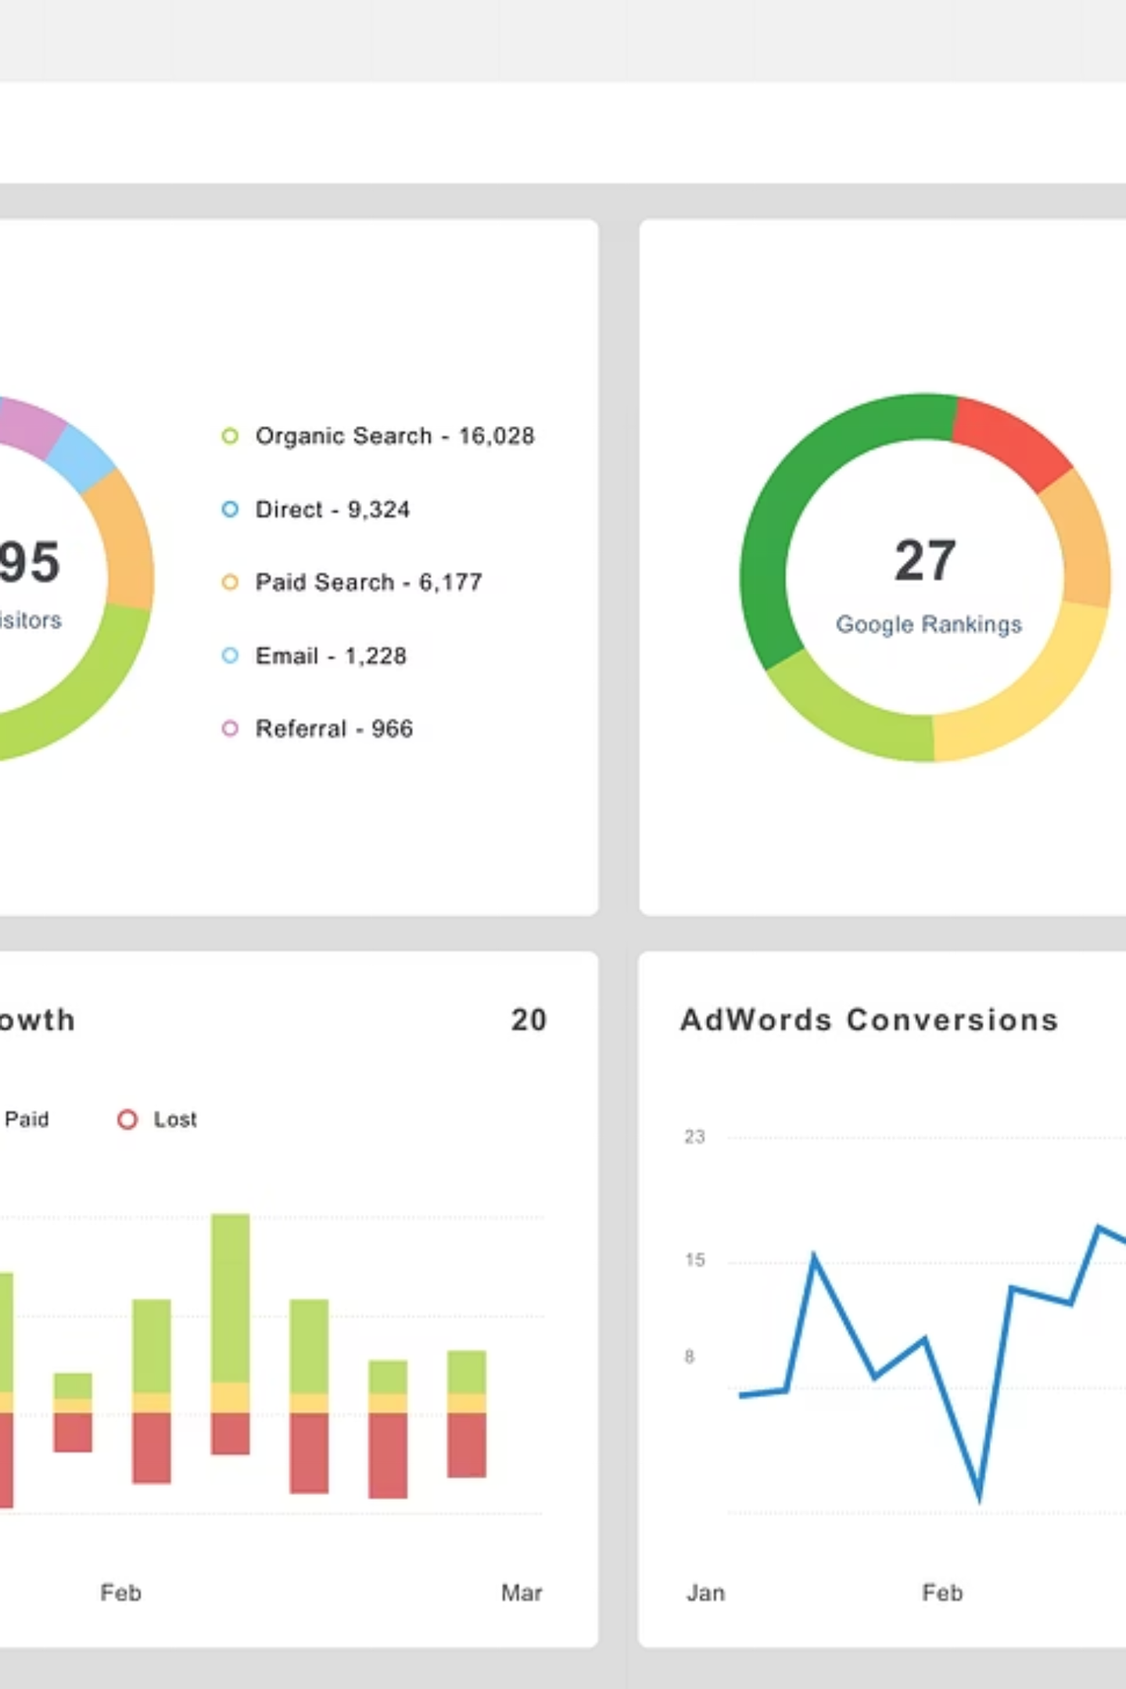
Analytics & Measurement
Analitik digital memungkinkan technopreneur untuk:
Mengukur efektivitas kampanye pemasaran secara real-time
Memahami perilaku pengguna dan customer journey
Mengidentifikasi sumber traffic yang paling bernilai
Mendeteksi permasalahan dalam proses konversi
Mengalokasikan budget pemasaran secara lebih efisien
Melakukan A/B testing untuk mengoptimalkan konten dan desain
Tools populer untuk analitik digital meliputi Google Analytics, Google Search Console, Hotjar, SEMrush, dan Mixpanel.

Slide 13










Strategi Digital Marketing Terintegrasi
Identifikasi Audiens
Definisi Tujuan
Membuat buyer persona detail berdasarkan demografi, psikografi, dan perilaku online target audiens
Menentukan KPI yang jelas dan terukur seperti peningkatan traffic, lead generation, atau penjualan
Perencanaan Kanal
Memilih platform digital yang paling relevan dengan audiens target dan tujuan bisnis
Pengukuran & Optimasi
Menganalisis performa dan melakukan penyesuaian berdasarkan data untuk meningkatkan hasil
Pengembangan Konten
Menciptakan konten yang relevan dan bernilai untuk setiap tahap customer journey
Strategi digital marketing yang efektif mengintegrasikan berbagai kanal untuk menciptakan pengalaman yang kohesif bagi target audiens.

Slide 14




Membuat Customer Journey Map
Awareness
Consideration
Kanal: SEO, konten blog, media sosial, iklan display
Kanal: Email marketing, webinar, case study, review
Metrik: Impressions, reach, traffic, brand searches
Metrik: Engagement, time on site, return visits, newsletter sign-ups
Conversion
Retention
Kanal: Landing page, retargeting ads, free trial, demo
Kanal: Email nurturing, komunitas, konten eksklusif, support
Metrik: Conversion rate, cost per acquisition, average order value
Metrik: Customer lifetime value, churn rate, NPS score
Customer journey map membantu technopreneur memahami touchpoint krusial dengan pelanggan dan mengoptimalkan setiap tahap untuk meningkatkan konversi dan retensi.

Slide 15
Implementasi Budget Digital Marketing
Startup Phase (Budget Terbatas)
Growth Phase (Budget Menengah)
Content Marketing & SEO (40%): Fokus pada pembangunan aset organik jangka panjang
PPC & Retargeting (35%): Skalakan kanal yang terbukti menghasilkan ROI
Social Media (30%): Membangun komunitas dan brand awareness
Content Marketing & SEO (25%): Tingkatkan produksi konten berkualitas
Limited PPC (20%): Eksperimen dengan budget kecil untuk validasi
Email Marketing (20%): Otomatisasi dan personalisasi
Social Media (15%): Gabungkan organic dan paid strategy
Analytics (10%): Investasi pada tools pengukuran
Analytics & Testing (5%): A/B testing dan optimasi berkelanjutan
Alokasi budget harus disesuaikan berdasarkan tahap bisnis, tujuan pemasaran, dan data performa dari kampanye sebelumnya.

Slide 16
Analisis Studi Kasus: Netflix
Strategi Digital Marketing Netflix
Hasil dan Pembelajaran
Personalisasi: Algoritma rekomendasi yang menganalisis perilaku penonton untuk menyarankan konten yang relevan
Strategi berbasis data Netflix telah berkontribusi pada:
Pertumbuhan global mencapai 223 juta pelanggan
Content Marketing: Blog, podcast, dan konten behind-the-scenes yang memperkaya pengalaman penonton
Tingkat retensi pelanggan yang tinggi (93%)
Social Media: Akun terpisah untuk berbagai genre dan show, dengan tone of voice yang konsisten
Brand value yang meningkat 18% pada 2022
Key Takeaway: Personalisasi dan data-driven marketing adalah kunci untuk menciptakan pengalaman pelanggan yang relevan dan meningkatkan loyalitas.
Email Marketing: Notifikasi personalisasi tentang rilis baru berdasarkan preferensi penonton
Data Analytics: Penggunaan data untuk menginformasikan keputusan produksi konten dan strategi pemasaran

Slide 17
Digital Marketing Metrics yang Perlu Dipantau
CTR
CPA
CR
CAC
Click-Through Rate
Cost Per Acquisition
Conversion Rate
Customer Acquisition Cost
Persentase pengguna yang mengklik iklan atau link dari total yang melihatnya. Menunjukkan efektivitas copy dan visual.
Biaya yang dikeluarkan untuk mendapatkan satu pelanggan. Metrik krusial untuk menilai efisiensi kampanye.
Persentase pengunjung yang melakukan tindakan yang diinginkan. Indikator efektivitas keseluruhan funnel.
Total biaya untuk mendapatkan pelanggan baru, termasuk marketing, sales, dan onboarding.
CLV
ROI
Customer Lifetime Value
Return on Investment
Nilai total yang diharapkan dari seorang pelanggan selama hubungan bisnis. Menunjukkan profitabilitas jangka panjang.
Perbandingan antara keuntungan dan biaya kampanye. Metrik utama untuk menilai keberhasilan strategi.

Slide 18






Tren Digital Marketing 2023-2024
AI & Personalisasi
Voice Search Optimization
Penggunaan kecerdasan buatan untuk personalisasi konten dan iklan di skala besar, meningkatkan relevansi dan engagement
Optimasi konten untuk pencarian suara dengan fokus pada frasa percakapan dan pertanyaan alami
Privacy-First Marketing
Short-Form Video
Adaptasi terhadap perubahan regulasi privasi dan penghapusan third-party cookies dengan strategi first-party data
Peningkatan fokus pada konten video pendek di platform seperti TikTok, Instagram Reels, dan YouTube Shorts
Micro-Influencer Marketing
Immersive Experiences
Kolaborasi dengan influencer dengan audiens yang lebih kecil tapi lebih engaged dan tertarget
Penggunaan AR/VR untuk menciptakan pengalaman brand yang lebih mendalam dan interaktif

Slide 19
Tugas Praktik Digital Marketing
Analisis Kompetitor
Pembuatan Rencana Digital Marketing
Implementasi Mini Campaign
Lakukan analisis terhadap strategi digital marketing 3 kompetitor dalam industri yang dipilih. Identifikasi kekuatan, kelemahan, dan peluang yang dapat dimanfaatkan.
Lakukan implementasi kampanye kecil di salah satu platform digital (media sosial, blog, atau email) dan analisis hasilnya dengan metrik yang relevan.
Rancang strategi digital marketing komprehensif untuk startup teknologi (nyata atau hipotesis), termasuk definisi audiens, pemilihan kanal, konten, dan anggaran.
Tugas dikerjakan dalam kelompok 3-4 orang dan dipresentasikan pada pertemuan berikutnya. Penilaian berdasarkan kreativitas, analisis data, dan kelayakan implementasi.

Slide 20
Referensi
Buku
Online Resources
Chaffey, D., & Ellis-Chadwick, F. (2019). Digital Marketing: Strategy, Implementation and Practice (7th ed.). Pearson.
HubSpot Academy. (2023). Digital Marketing Course. https://academy.hubspot.com/courses/digital-marketing
Ryan, D. (2021). Understanding Digital Marketing: Marketing Strategies for Engaging the Digital Generation (5th ed.). Kogan Page.
Google Digital Garage. (2023). Fundamentals of Digital Marketing. https://learndigital.withgoogle.com/digitalgarage/course/digital-marketing
Kingsnorth, S. (2022). Digital Marketing Strategy: An Integrated Approach to Online Marketing (3rd ed.). Kogan Page.
Hootsuite Academy. (2023). Social Marketing Training. https://education.hootsuite.com/courses/social-marketing-education
Jurnal
Baltes, L. P. (2015). Content marketing - the fundamental tool of digital marketing. Bulletin of the Transilvania University of Brasov. Economic Sciences. Series V, 8(2), 111-118.
Laporan Industri
We Are Social & Hootsuite. (2023). Digital 2023: Indonesia.
Saura, J. R., Palos-Sanchez, P., & Cerdá Suárez, L. M. (2017). Understanding the Digital Marketing Environment with KPIs and Web Analytics. Future Internet, 9(4), 76.
eMarketer. (2023). Indonesia Digital Ad Spending.
Statista. (2023). Digital Advertising in Indonesia.

